Slide 1

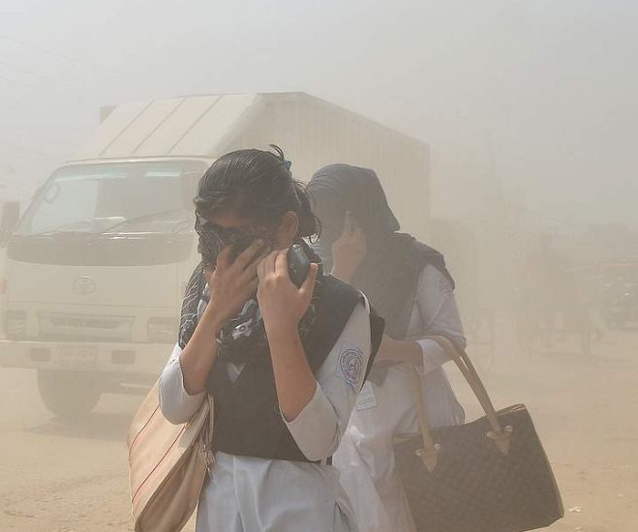
IV Roda Científica NEP UAI
Arthur Boari

Slide 2
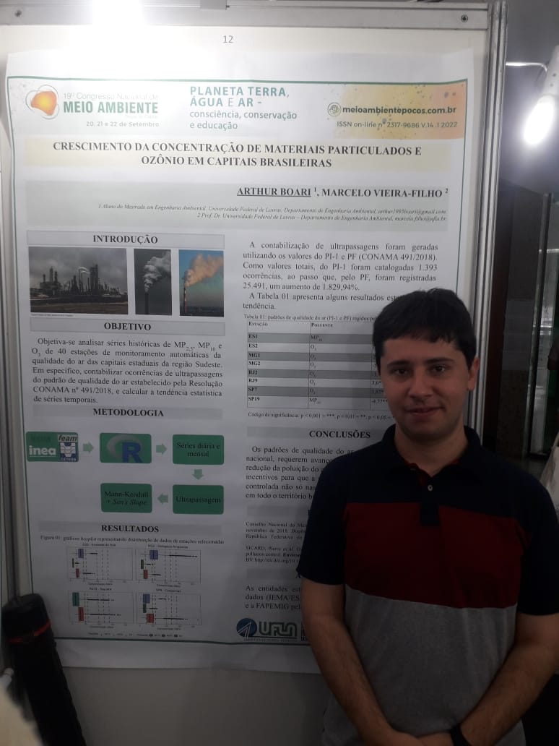
Arthur Boari
Bacharel e Mestre em Engenharia Ambiental – UFLA
Membro do NEP UAI (03/2019 – 03/2022)
Experiências:
Análises de água e esgoto;
Estimativa de evapotranspiração;
Poluição do ar;
Análise de dados em R.

Slide 3
Material particulado
“partículas de material sólido ou líquido suspensas no ar, na forma de poeira, neblina, aerossol, fuligem, entre outros” (Resolução CONAMA nº 491/2018, art. 2º, inciso VII)
COMO É CLASSIFICADO?

Slide 4
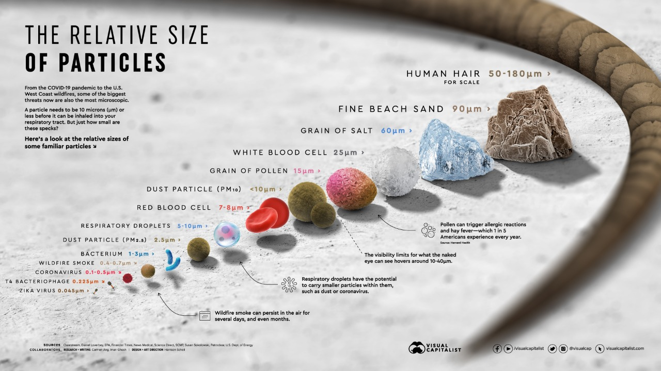
Slide 27
<50 µm: PTS

Slide 5
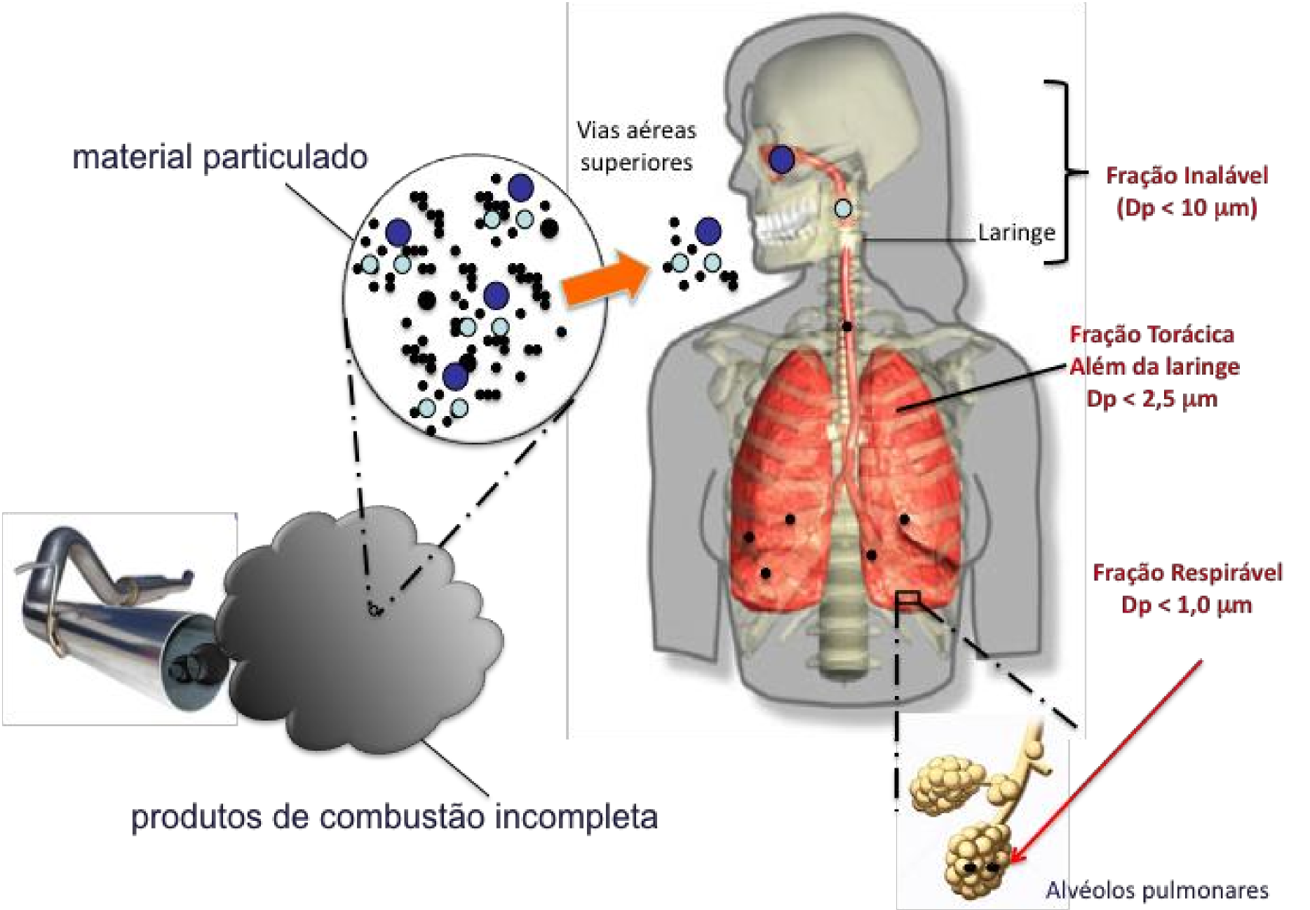
Slide 27

Slide 6
Ozônio

Slide 7
Slide 27
O₂ + hv_{(λ < 240 nm)} → O+O
O + O₂ + M → O₃ + M
O₃ + hv_{(λ < 320 nm)} → O₂ + O
O₃ + O → 2 O₂
Ciclo de Chapman

Slide 8
Slide 27
H₂O + O → 2 OH
COV + OH → RO₂ + H₂0
RO₂ + NO → RO + NO₂
NO₂ + hv → NO + O
O + O₂ → O₃
O₃ + NO → O₂ + NO₂
Smog Fotoquímico
O₃: POLUENTE SECUNDÁRIO
Notes:
OH = radical hidroxila; RO2 = radical peroxila; HO2 = hidroperoxila

Slide 9
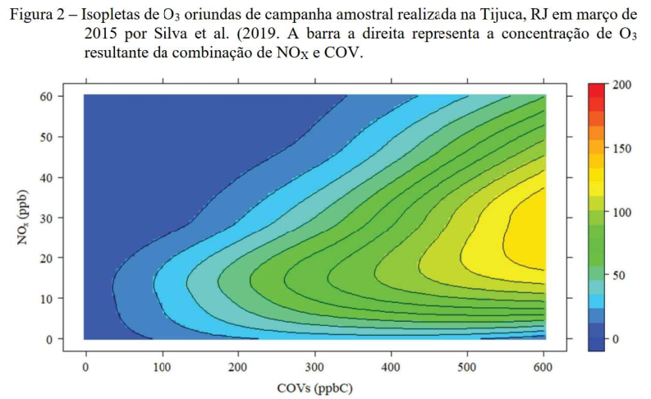
Slide 27
Notes:
REAÇÕES COMPLEXAS E NÃO LINEARES

Slide 10
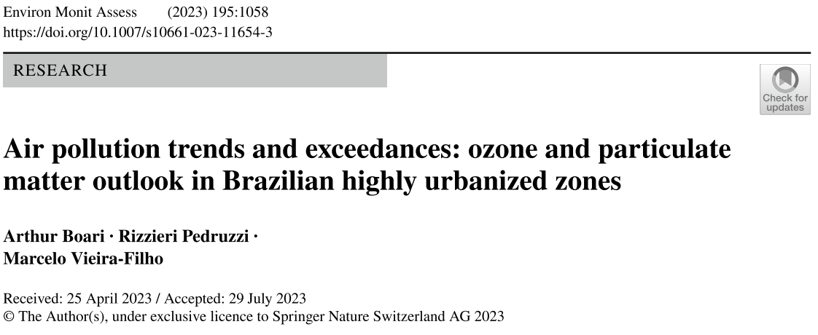
Confira o artigo aqui.
Notes:
52 dias pro 1º parecer

Slide 11
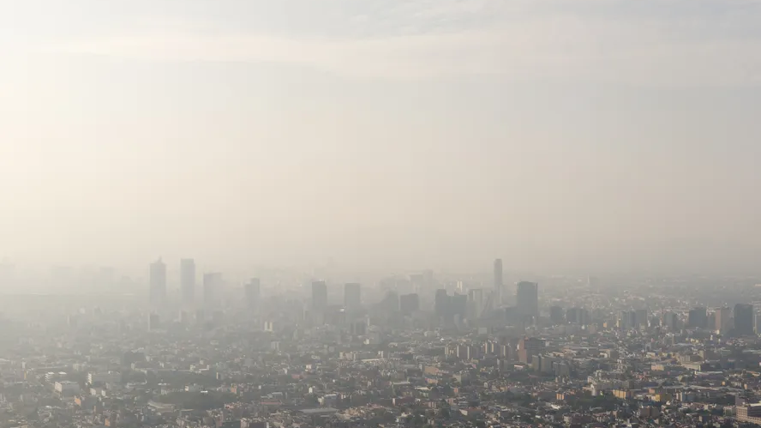
“O ato de tomar água é voluntário, o ato de respirar não. Não pensamos, não percebemos, apenas respiramos.” - Evangelina Vormittag (Dra. em Medicina, USP)
eng.arthurboari@gmail.com

